Slide 1
Solution

Slide 2
T1
Source:CF1299C

Slide 3
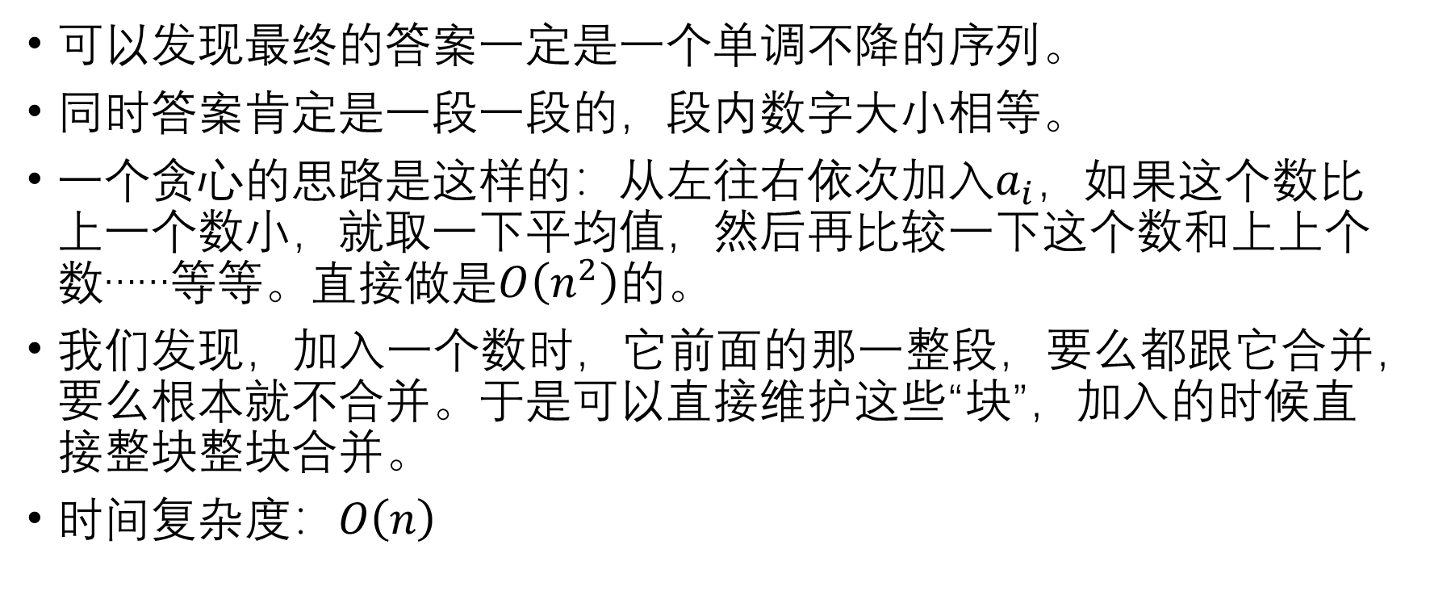
T1
可以发现最终的答案一定是一个单调不降的序列。
同时答案肯定是一段一段的，段内数字大小相等。
一个贪心的思路是这样的：从左往右依次加入$a_{i}$，如果这个数比上一个数小，就取一下平均值，然后再比较一下这个数和上上个数……等等。直接做是$O\left(n^{2}\right)$的。
我们发现，加入一个数时，它前面的那一整段，要么都跟它合并，要么根本就不合并。于是可以直接维护这些“块”，加入的时候直接整块整块合并。
时间复杂度：$O\left(n\right)$

Slide 4
T2
Source:CF707D

Slide 5
T2
如果没有第4个操作，那么我们只需要模拟一下这个过程。
有第4个操作怎么办呢？
我们将每个状态看成点，每次123操作看成从一个状态操作到另一个状态，即一条边，那么这个过程会形成一棵树。

Slide 6
T2
0
举个例子，如果我们第1,2,4次操作编号都在[1,3]之间，第3次操作则是回到第1次操作之后的情况，那么这棵树长这个样子：
1,3
2
4

Slide 7
T2
同时注意到，我们的操作都是可以支持“撤销”的。
于是我们只需要对这棵树进行dfs，即可知道每个点对应的答案是多少。

Slide 8
T3
Source:CF838C

Slide 9
T3
https://www.luogu.com.cn/blog/Pigbrain/solution-cf838c

Slide 10
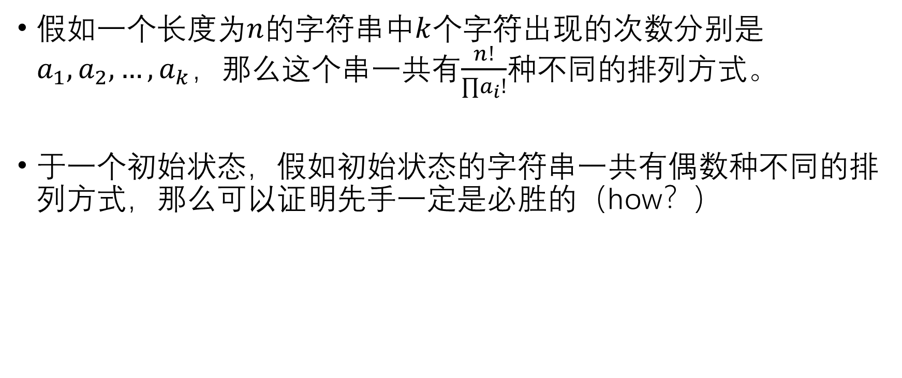
T3
假如一个长度为$n$的字符串中$k$个字符出现的次数分别是$a_{1},a_{2},…,a_{k}$，那么这个串一共有$\frac{n!}{∏a_{i}!}$种不同的排列方式。
于一个初始状态，假如初始状态的字符串一共有偶数种不同的排列方式，那么可以证明先手一定是必胜的（how？）

Slide 11
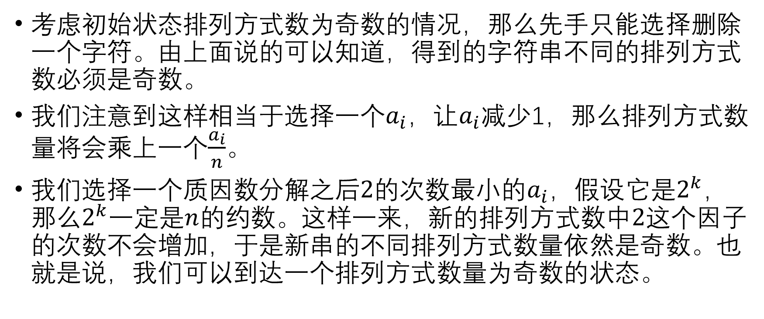
T3
考虑初始状态排列方式数为奇数的情况，那么先手只能选择删除一个字符。由上面说的可以知道，得到的字符串不同的排列方式数必须是奇数。
我们注意到这样相当于选择一个$a_{i}$，让$a_{i}$减少1，那么排列方式数量将会乘上一个$\frac{a_{i}}{n}$。
我们选择一个质因数分解之后$2$的次数最小的$a_{i}$，假设它是$2^{k}$，那么$2^{k}$一定是$n$的约数。这样一来，新的排列方式数中$2$这个因子的次数不会增加，于是新串的不同排列方式数量依然是奇数。也就是说，我们可以到达一个排列方式数量为奇数的状态。

Slide 12
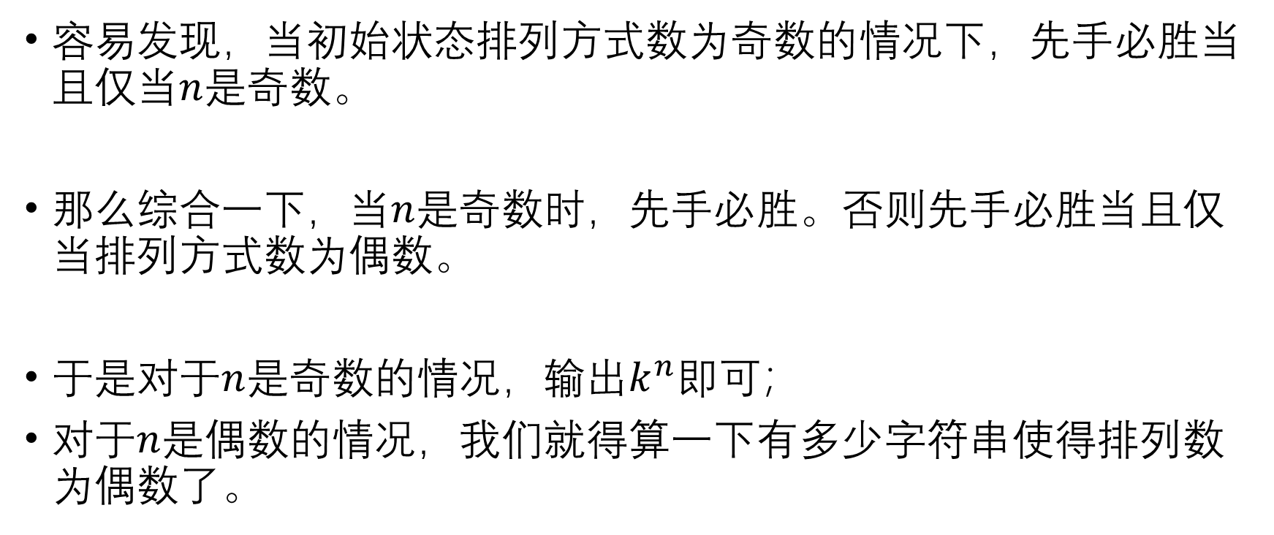
T3
容易发现，当初始状态排列方式数为奇数的情况下，先手必胜当且仅当$n$是奇数。
那么综合一下，当$n$是奇数时，先手必胜。否则先手必胜当且仅当排列方式数为偶数。
于是对于$n$是奇数的情况，输出$k^{n}$即可；
对于$n$是偶数的情况，我们就得算一下有多少字符串使得排列数为偶数了。

Slide 13
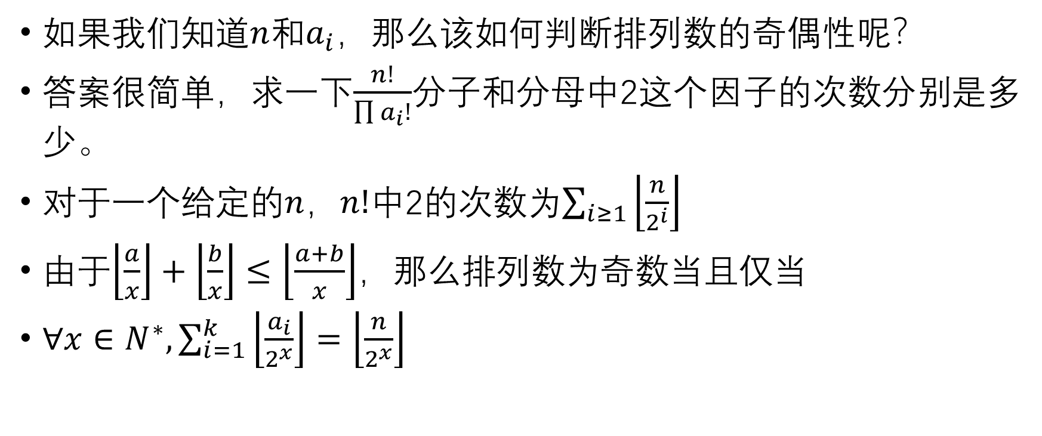
T3
如果我们知道$n$和$a_{i}$，那么该如何判断排列数的奇偶性呢？
答案很简单，求一下$\frac{n!}{\prod{a_{i}!}}$分子和分母中2这个因子的次数分别是多少。
对于一个给定的$n$，$n!$中2的次数为$\sum_{i≥1}{\left\lfloor \frac{n}{2^{i}}\right\rfloor }$
由于$\left\lfloor \frac{a}{x}\right\rfloor +\left\lfloor \frac{b}{x}\right\rfloor ≤\left\lfloor \frac{a+b}{x}\right\rfloor$，那么排列数为奇数当且仅当
$∀x∈N^{∗},\sum_{i=1}^{k}{\left\lfloor \frac{a_{i}}{2^{x}}\right\rfloor }=\left\lfloor \frac{n}{2^{x}}\right\rfloor$

Slide 14
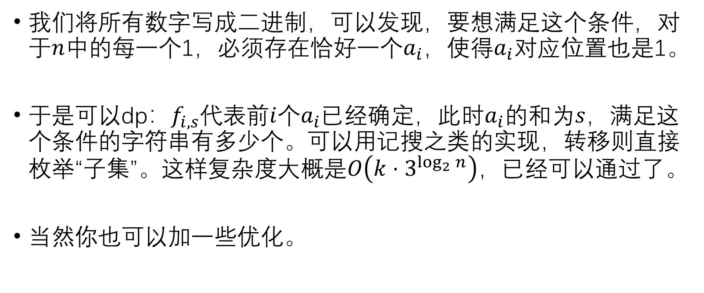
T3
我们将所有数字写成二进制，可以发现，要想满足这个条件，对于$n$中的每一个1，必须存在恰好一个$a_{i}$，使得$a_{i}$对应位置也是1。
于是可以dp：$f_{i,s}$代表前$i$个$a_{i}$已经确定，此时$a_{i}$的和为$s$，满足这个条件的字符串有多少个。可以用记搜之类的实现，转移则直接枚举“子集”。这样复杂度大概是$O\left(k⋅3^{\log_{2}{n}}\right)$，已经可以通过了。
当然你也可以加一些优化。

